Slide 1
Módulo 7 Arquitetura de Computadores
Principais tipos de memória e identificação das suas células básicas constituintes

Slide 2
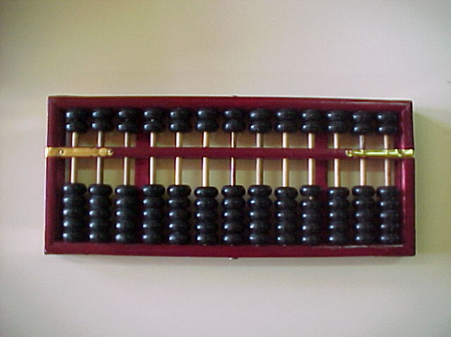
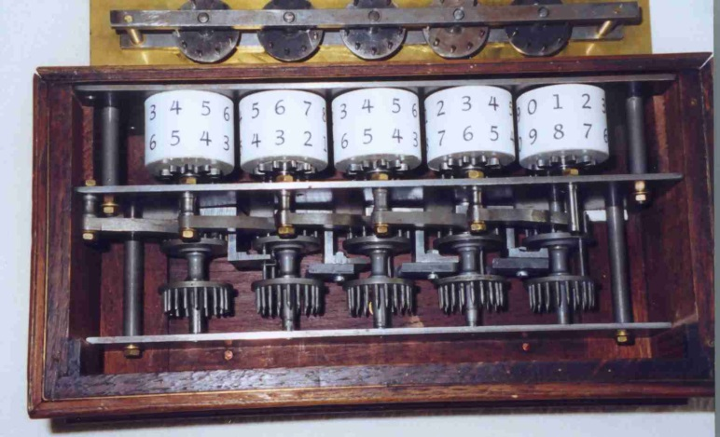
Evolução dos Equipamentos
Ábaco
Pascalina

Slide 3
Evolução dos Equipamentos

Slide 4
Evolução dos Equipamentos

Slide 5
Pascaline
Blaise Pascal inventou, em 1642, a primeira calculadora mecânica para adições. Foi o primeiro aparelho mecânico dotado da capacidade de processar dados.
A Pascaline era uma caixa com rodas e engrenagens da qual ele construiu mais de 50 versões ao longo de uma década. O operador introduzia os algarismos a serem somados, discando os numa série de rodas dentadas, com algarismos de zero a nove, impressos de maneira a que os números a serem somados ficassem expostos num mostrador. Cada roda representava uma determinada coluna decimal ± unidades, dezenas, centenas e assim por diante.

Slide 6
Pascaline
http://youtu.be/3h71HAJWnVU
Quando uma roda ao completava uma volta, avançava em um dígito a roda à sua esquerda, de ordem decimal mais alta.
A máquina também executava outras operações por meio de um incómodo sistema de adições repetitivas.

Slide 7
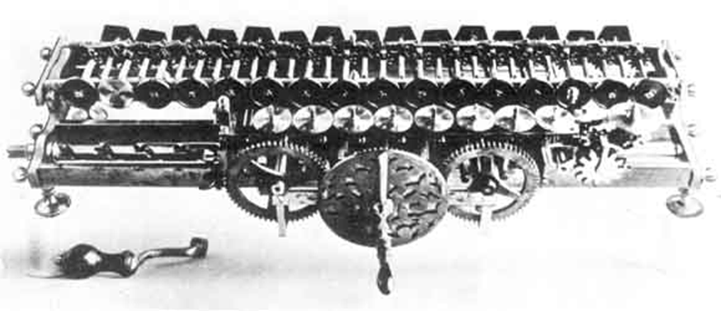
Máquina de Calcular
Gottfried Wilhelm Leibniz nasceu em 1646 na Alemanha, numa família de eruditos e funcionários do Governo, e inventou em 1672, com base na calculadora de Pascal, uma máquina de calcular capaz de multiplicar, dividir e extrair raízes quadradas. Esta máquina surgiu para implementar um método mecânico para avaliar as intermináveis tarefas de cálculo dos astrónomos.

Slide 8
Máquina de Calcular
A sua máquina distinguia-se por possuir três elementos significativos:
A porção aditiva era, essencialmente, idêntica à da Pascaline, mas Leibniz incluiu um componente móvel (precursor do carro móvel das posteriores calculadoras de mesa) e uma manivela manual, que ficava ao lado e acionava uma roda.
Este mecanismo funcionava, com o componente móvel, para acelerar as adições repetitivas envolvidas nas operações de multiplicação e divisão.
A própria repetição tornava-se automatizada.

Slide 9
Máquina de Calcular
A sua máquina distinguia-se por possuir três elementos significativos:
A porção aditiva era, essencialmente, idêntica à da Pascaline, mas Leibniz incluiu um componente móvel (precursor do carro móvel das posteriores calculadoras de mesa) e uma manivela manual, que ficava ao lado e acionava uma roda.
Este mecanismo funcionava, com o componente móvel, para acelerar as adições repetitivas envolvidas nas operações de multiplicação e divisão.
A própria repetição tornava-se automatizada.
Leibniz considerado um pioneiro no desenvolvimento da lógica matemática.
http://youtu.be/1zvDGRdOuYI

